Slide 1
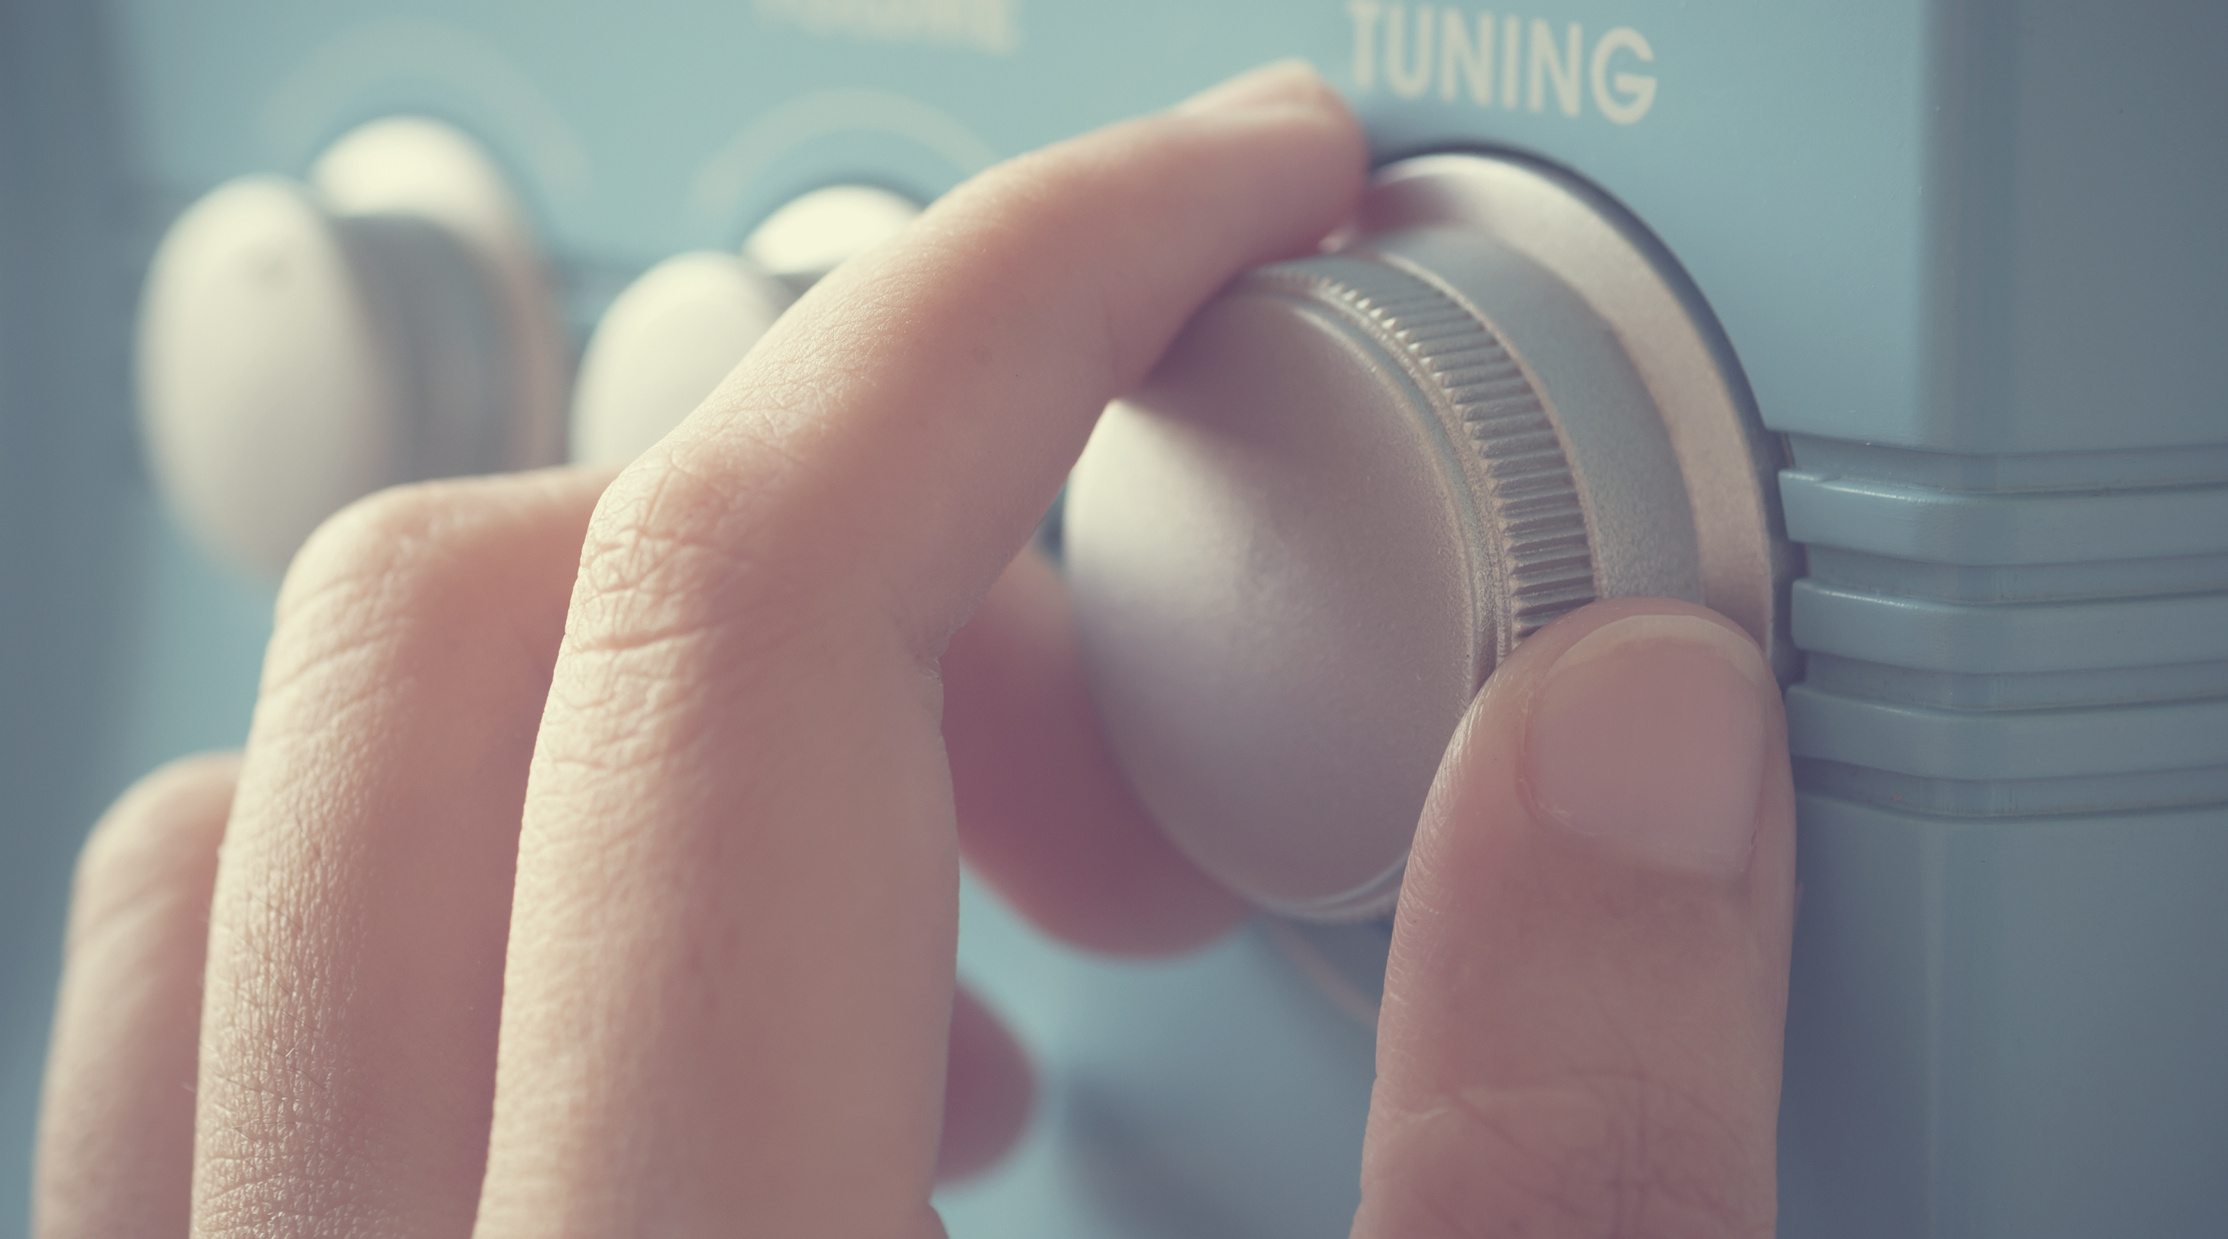
DIE DIGITALE RADIONUTZUNG IN DER SCHWEIZ
Trendanalyse Herbst 2023
Arbeitsgruppe Digitale Migration, Moritz Büchi
Notes:
Geliefert von GfK am 10.01.2024
Geprüft und ergänzt (Konfidenzintervalle, Untertitel, Textboxen) mb 18.10.2024
Publiziert ab ARaRo 09.02.2024

Slide 2



Die Schweiz hört digital Radio
80% aller gehörten Radiominuten erfolgen digital.
Radionutzungsvolumen (in Prozent) nach Empfangsart
Digital
Analog
± 1.5
Lesebeispiel: Der maximale Stichprobenfehler von ± 1.5 Prozentpunkten (Pp) bei einem Vertrauensniveau von 95% bedeutet, dass der Anteil analoger Radionutzung bei Wiederholung der Befragung in 95% der Fälle zwischen 17.5% und 20.5% läge.
Quelle: GfK Switzerland, DigiMig-Befragung, n(2015/2)=2’453, n(2016/1)=2’526, n(2016/2)=2’531, n(2017/1)=2’504, n(2017/2)=2’519, n(2018/1)=2’673, n(2018/2)=2’761, n(2019/1)=2’740, n(2019/2)=2’800 , n(2020/1)=2’625, n(2020/2)=2’671, n(2021/1): 2’670, n(2021/2)=2’801, n(2022/1)=2’789, n(2022/2)=2’841, n(2023/1)=2’756), n(2023/2)=2’725

Slide 3

Stabilisierung der Nutzungsanteile nach Empfangsart
41 von 100 gehörten Radiominuten geschehen über DAB+, 39% via IP und 20% der Nutzung geschieht via UKW.
Radionutzungsvolumen (in Prozent) nach Empfangsart
± 1.8 Pp
± 1.8 Pp
Die Radionutzung via TV (6% der Gesamtnutzung)
wird der Kategorie Internet/Digital zugerechnet
± 1.5 Pp
Stichprobenfehler (Vertrauensniveau = 95%) in Prozentpunkten
Quelle: GfK Switzerland, DigiMig-Befragung, n(2015/2)=2’453, n(2016/1)=2’526, n(2016/2)=2’531, n(2017/1)=2’504, n(2017/2)=2’519, n(2018/1)=2’673, n(2018/2)=2’761, n(2019/1)=2’740, n(2019/2)=2’800 , n(2020/1)=2’625, n(2020/2)=2’671, n(2021/1): 2’670, n(2021/2)=2’801, n(2022/1)=2’789, n(2022/2)=2’841, n(2023/1)=2’756), n(2023/2)=2’725

Slide 4



Radionutzung nach Sprachregion
SPRACHREGION
In der Deutschschweiz ist die Nutzung über DAB+ am höchsten, in der Romandie ist derzeit IP am stärksten.
Radionutzung (in Prozent) nach Empfangsart und Sprachregion
DS
SR
SI
± 2.3
± 3.7
± 5.9
± 2.3
± 3.5
± 6.0
± 1.8
± 3.3
± 5.5
Analog/UKW
Internet/
Digital
Stichprobenfehler (Vertrauensniveau = 95%) in Prozentpunkten
Quelle: GfK Switzerland, DigiMig-Befragung, n(2023/2)=2’725); (n[DS, 2023/2]=1’777, n[SR, 2023/2]=694, n[SI, 2023/2]=254)

Slide 5



Radionutzung nach Alter
ALTER
Radio via IP ist bei den jüngeren beiden Altersgruppen der beliebteste Vektor. Bei den 55+-Jährigen ist es DAB+ mit 44% der Nutzung.
Radionutzung (in Prozent) nach Empfangsart und Altersgruppen
15-34
35-54
55+
± 2.7
± 4.0
± 3.1
± 2.9
± 3.8
± 3.1
± 3.0
± 2.5
± 2.4
Analog/UKW
Internet/
Digital
Stichprobenfehler (Vertrauensniveau = 95%) in Prozentpunkten
Quelle: GfK Switzerland, DigiMig-Befragung, n(2023/2)=2’725; (n[15-34, 2023/2]=612, n[35-54, 2023/2]=978, n[55+, 2023/2]=1’135)

Slide 6






Radionutzung nach Nutzungsort
NUTZUNGSORT
Der Grossteil der Radionutzung findet zuhause statt, nämlich 63 von 100 gehörten Minuten. 18 von 100 Minuten werden auf der Arbeit gehört, 13 Minuten sind es im Auto. Diese Verteilung ist seit Jahren stabil.
Radionutzung (in Prozent) nach Empfangsart und Nutzungsort
Zuhause
65%
± 1.8
Dargestellt ist
die gesamte Radionutzung mit stationären und mobilen Geräten nach Nutzungsort
Arbeit
19%
± 1.4
Auto
12%
± 1.3
Unterwegs
Sport
Andere Orte
Stichprobenfehler (Vertrauensniveau = 95%) in Prozentpunkten
Quelle: GfK Switzerland, DigiMig-Befragung, n(2023/2)=2’725)
Notes:
jeweils durch JALL angepasst, note to self: Quelle nicht vergessen

Slide 7


Radionutzung nach Nutzungsort und Empfangsart
NUTZUNGSORT
Zuhause sind die digitalen Vektoren DAB+ und IP ca. gleich verbreitet, auf der Arbeit liegt IP knapp vorne.
Im Auto ist DAB+ die klare Nummer 1 und insgesamt sind hier 68 von 100 gehörten Radiominuten digital.
Radionutzung (in Prozent) nach Empfangsart und Nutzungsort
-29
+17
+12
Veränderung gegenüber 2015/2 in Prozentpunkten
Zuhause
-30
+12
+17
Arbeit
-39
+35
FACTS
FACTS
Auto
Der Grossteil der DAB+-Nutzung erfolgt zuhause: 62% der DAB+-Nutzung insgesamt. 18% der DAB+-Radionutzung findet auf der Arbeit / in der Ausbildung statt und 16% im Auto.
Anteilsmässig ist UKW mit 33% im Auto noch am weitesten verbreitet und IP relativ selten (13%). DAB+ ist der Empfangsvektor für 55% (im Auto) respektive ca. 40% (zuhause und auf Arbeit) der gehörten Radiominuten.
Unterwegs
Sport
Andere Orte
Quelle: GfK Switzerland, DigiMig-Befragung, n(2023/2)=2’725)

Slide 8


Nutzer-Reichweiten der Empfangswege
Reichweiten
77% der Bevölkerung nutzen digitales Radio. 40% dieser Personen nutzen auch noch UKW-Radio. Der Anteil der ausschliesslich Digitalradionutzenden liegt bei 46%; 10% geben an, ausschliesslich UKW zu nutzen.
Reichweite der Empfangsvektoren (in Prozent)
FACTS
FACTS
UKW
Σ= 41%
± 1.1
10%
Die Verteilung der einzelnen Empfangswege verschiebt sich langsam weg von UKW hin zu den digitalen Empfangswegen.
77% der Bevölkerung nutzen digitales Radio (DAB+ oder IP/TV). Fast die Hälfte (46%) nutzt ausschliesslich digitales Radio.
41% der Bevölkerung nutzen – mindestens teilweise resp. an mindestens einem Ort – noch das analoge Radiosignal, 31% in Kombination mit digitalen Empfangswegen; 10% geben an, Radio ausschliesslich über UKW zu nutzen.
12% nutzen ausschliesslich IP-Radio, 14% sind exklusive DAB+-Hörer:innen.
-34
-14
Veränderung gegenüber 2015/2 in Prozentpunkten
± 1.8
± 1.1
± 1.2
9%
11%
-6
± 1.2
-13
11%
-1
IP/TV
Σ= 54%
± 1.3
± 1.2
Σ= 54%
14%
± 1.5
12%
20%
+16
+9
+7
+7
± 1.8
+14
± 1.9
digital Radio (IP/TV/DAB+)
Σ= 77%
Kein Radio: 12%
± 1.2
+6
± 1.6
Nicht zuordenbar: 2%
+10
± 0.5
-1
Quelle: GfK Switzerland, DigiMig-Befragung, n(2015/2)=2’453, n(2023/2)=2’725)
Stichprobenfehler (Vertrauensniveau = 95%) in Prozentpunkten

Slide 9
Personenreichweitenentwicklung im Zeitverlauf
Reichweiten
10% der Bevölkerung geben an, ausschliesslich über UKW Radio zu hören. Demgegenüber stehen 76% der Bevölkerung, die Digitalradio hören. Knapp die Hälfte der Bevölkerung (45%) hört nur Digitalradio.
Reichweite der Empfangsvektoren (in Prozent)
unbekannt
kein Radio
± 1.2
Digital Only
± 1.9
UKW & Digital
± 1.7
UKW Only
± 1.1
Quelle: GfK Switzerland, DigiMig-Befragung, n(2015/2)=2’453, n(2016/1)=2’526, n(2016/2)=2’531, n(2017/1)=2’504, n(2017/2)=2’519, n(2018/1)=2’673, n(2018/2)=2’761, n(2019/1)=2’740, n(2019/2)=2’800 , n(2020/1)=2’625, n(2020/2)=2’671, n(2021/1)=2’670, n(2021/2)=2’801, n(2022/1)=2’789, n(2022/2)=2’841, n(2023/1)=2’756), n(2023/2)=2’725
Stichprobenfehler (Vertrauensniveau = 95%) in Prozentpunkten

Slide 10

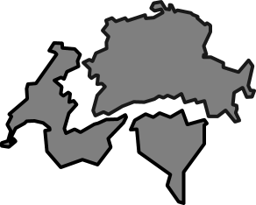


Haupterkenntnisse
Das Radioland Schweiz wird immer digitaler
80%
der Nutzung ist digital
+31
PP in 7 Jahren
≥73%
der Nutzung digital in allen Sprachregionen
≥77%
der Nutzung
digital in allen Alterssegmenten
67%
der Nutzung im Auto ist digital
41%
der Nutzung
via DAB+
10%
der Bevölkerung sind UKW-Only-
Hörer*innen
Quelle: GfK Switzerland, DigiMig-Befragung, n(2023/2)=2’725)

Slide 11
Vielen Dank für
Ihre Aufmerksamkeit

